Slide 1
Tutorium Info 1
04.11.2025

Slide 2



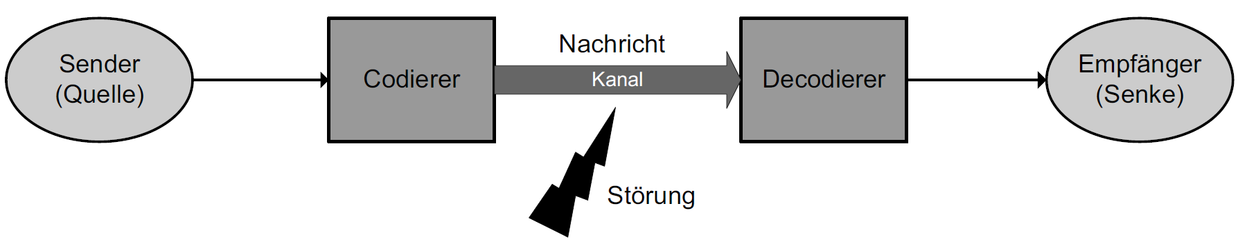
Nachrichtenübermittlung
Nachricht: Form der Kommunikation, Folge von Zeichen, Reihenfolge mit Regeln

Slide 3

EVA-Prinzip
Eingabe - Verarbeitung -Ausgabe
-> universelles Konzept wie Daten
in Computersystemen verarbeitet werden
Beispiel: 24h-Automat
Eingabe: Nummer eingeben und Münzen einwerfen
Verarbeitung: ausgewählte Nummer wird Fach zugeordnet, Münzen überprüft
Ausgabe: Fach öffnet sich, Ware kann entnommen werden

Slide 4
Datenverarbeitung
Erfassung -> Speicherung -> Verarbeitung
Eingabewerte von Anwender oder Anwendung
Texte schreiben, Eingabe per Tastatur
Sensor sammelt Daten zur Luftqualität
in nichtflüchtigem Speicher
Word/Textdatei auf internem Speicher speichern
speichert die Daten im RAM (Random Access Memory/ Arbeitsspeicher)
wertmäßige Veränderung der Daten
Daten bearbeiten, über Programm Formatierungsinformationen hinzufügen
Leitet je nach Wert die Anzeigefarbe der LED ab und zeigt dies an

Slide 5

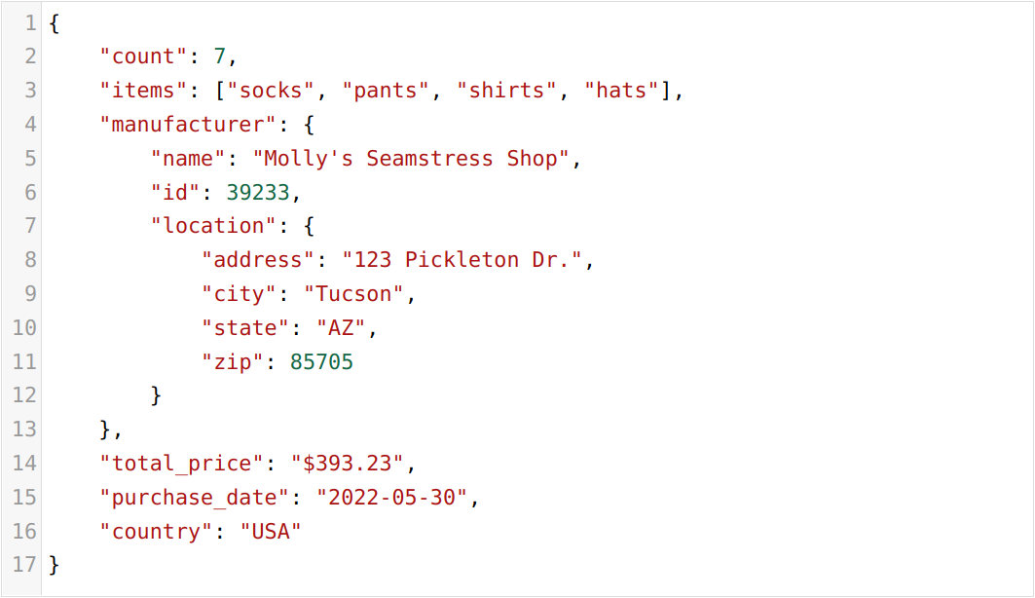
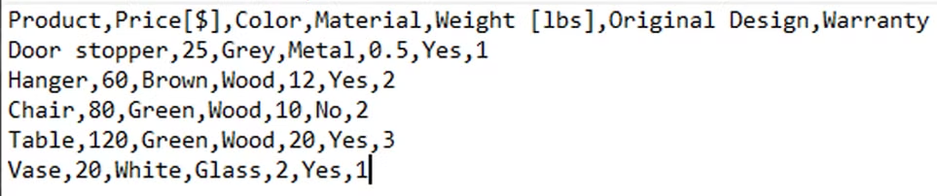
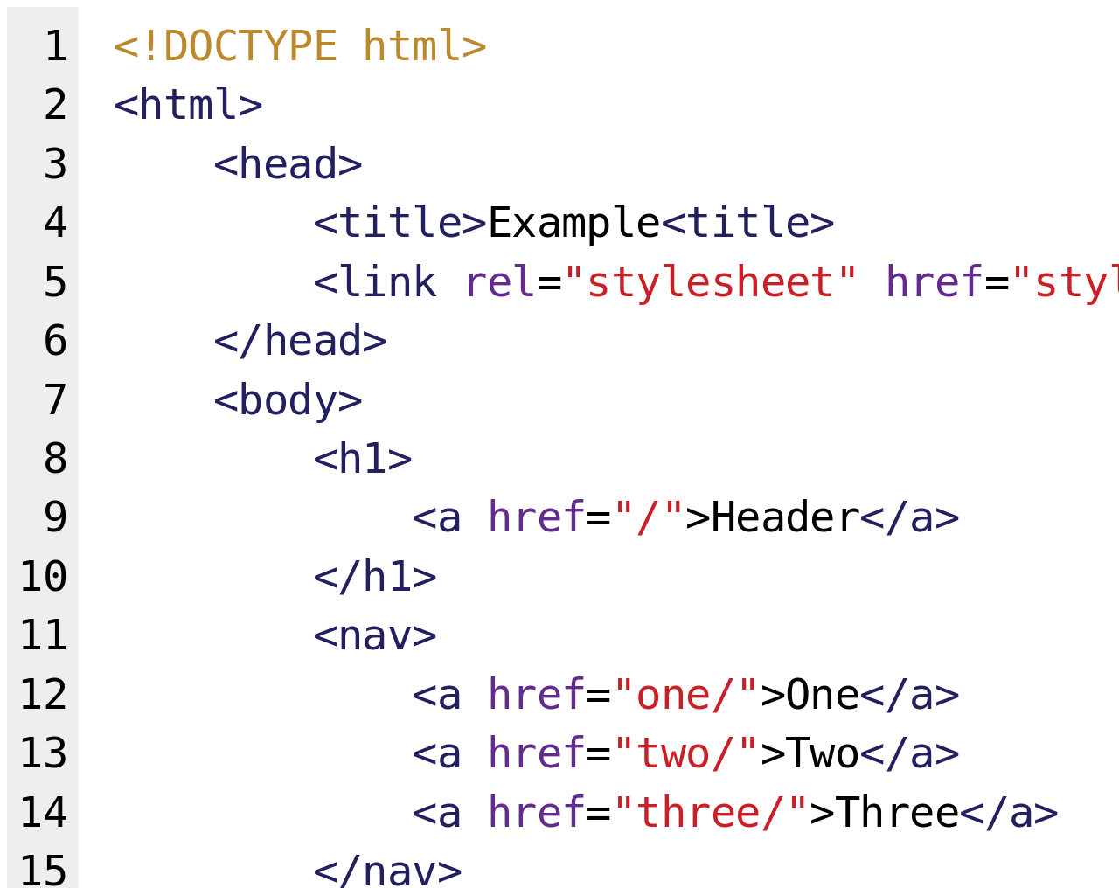
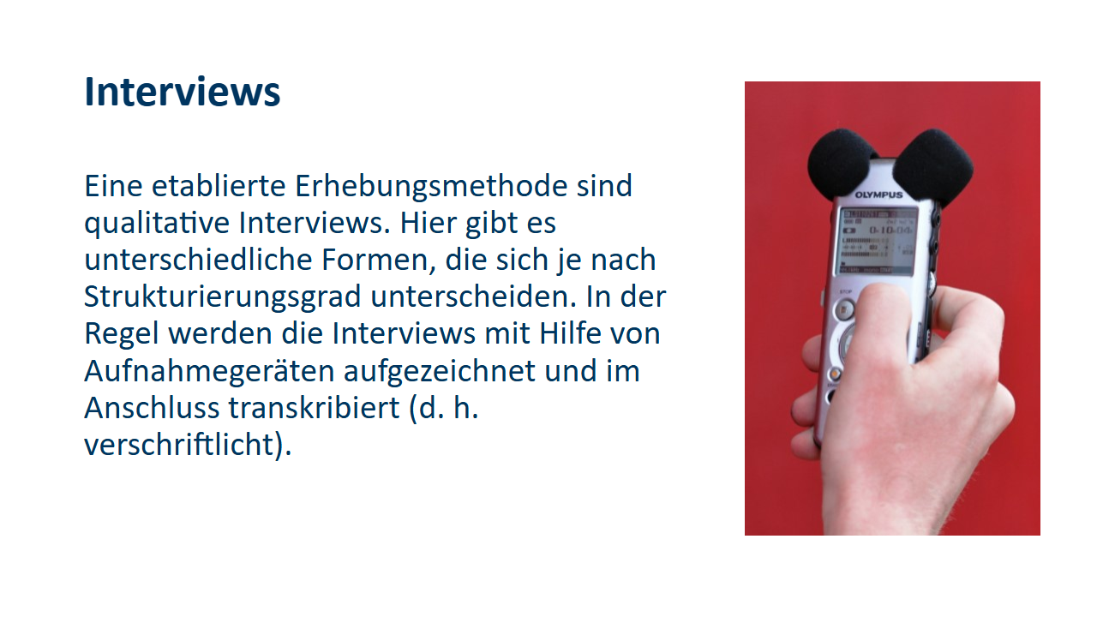
Datenklassifikation
strukturierte Daten: klar definierte Struktur
semistrukturierte Daten: teilweise definierte Struktur, kann beliebig erweitert werden
unstrukturierte Daten: keine Semantik, Regeln oder Struktur

Slide 6
Datenarten
numerisch/metrisch
(Zahlenwerte, quantitativ messbar, Intervall-/Verhältnisskaliert)
kategorial
(lassen keine rechenoperationen zu, Nominal-/Ordinalskaliert)
diskret
(Ganzzahlen, Häufigkeiten)
z.B. Anzahl Bestellungen
kontinuierlich
(Fließkommazahlen)
z.B. Besuchzeiten eines Kunden im Shop
ordinal
(können in numerische Werte umgewandelt werden)
z.B. Bewertung von 1=schlecht bis 5=gut in Sternen

Slide 7
Skalenniveaus
Nominalskala | = ≠ | Einfache Aufzählung ohne Rangfolge | Geschlecht, Farbe
Ordinalskala | = ≠ < > | natürliche Reihenfolge ohne aussagekräftige Abstände | Rangplätze Pferderennen, Windstärke
Intervallskala | = ≠ < > + - | Differenz zwischen zwei Werten aussagekräftig, ohne Nullpunkt | Geburtstdatum, Kalenderzeitrechnung
Verhältnisskala/ Ratioskala | = ≠ < > + - * / | Verhältnis zwischen zwei Werten aussagekräftig, mit Nullpunkt | Alter, Größe, Gewicht, Einkommen

Slide 8
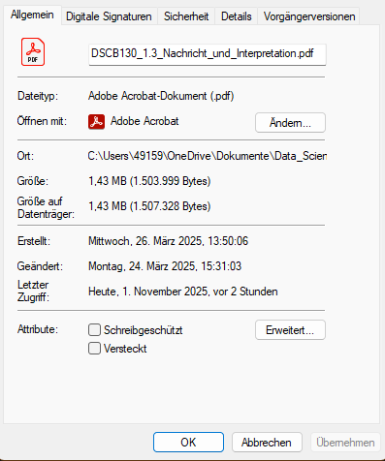
Metadaten
strukturierte Informationen
Merkmale/Eigenschaften über Daten/Objekte
Abhängig von der Art der Daten
beschreibende, technische, strukturelle und administrative Daten
z.B. Textdatei: Dateiname, Dateityp, Größe, Datum, Anzahl Wörter/Zeichen

